Slide 1
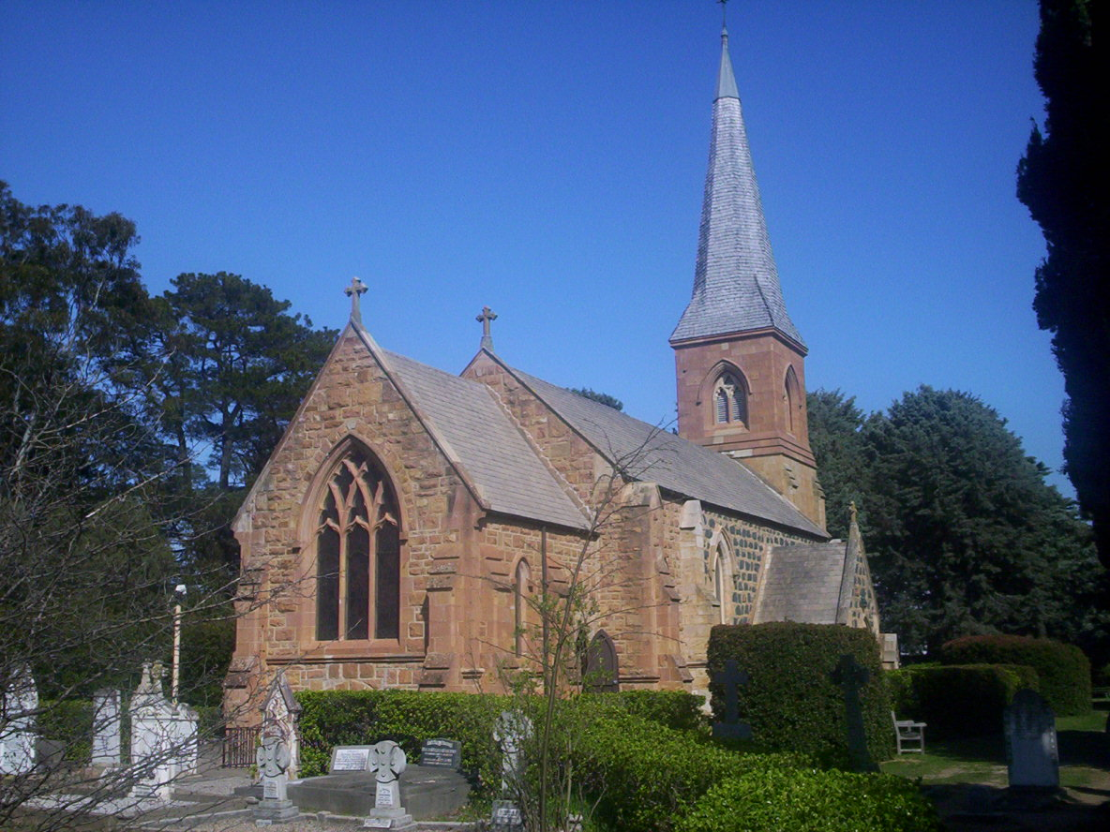
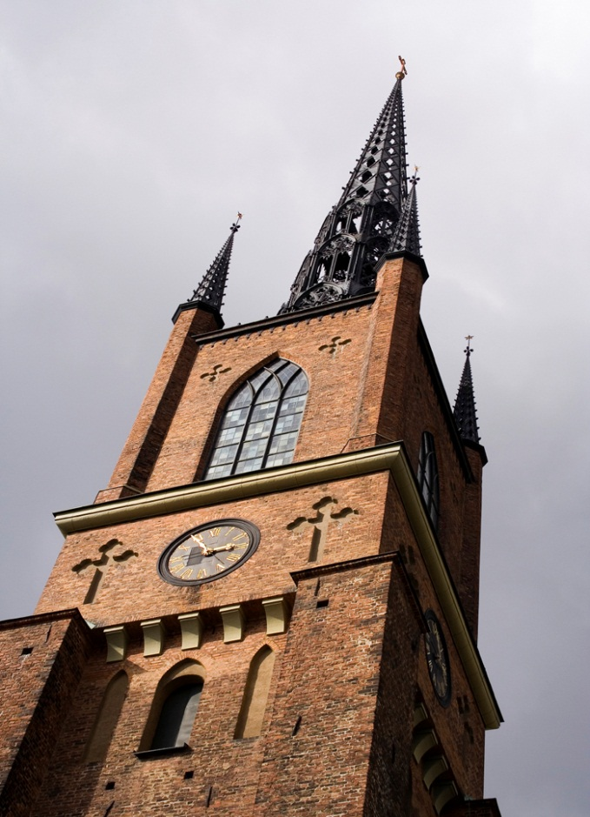
ديناميَّات الكنيسة
إعداد د. سكوت وودل
جرى تحميل المادَّة بواسطة د. ريك غريفيث * مؤسَّسة الدراسات اللاهوتيَّة الأردنيَّة
يمكن تنزيل جميع الملفات بلغاتٍ كثيرةٍ مجَّانًا من الموقع الإلكترونيّ:
BibleStudyDownloads.org

Slide 2
ديناميَّات الكنيسة
قال يسوع: "أبني كنيسَتي، وأبوابُ الجَحيمِ لن تقوَى علَيها"
(متى 16: 18)

Slide 3
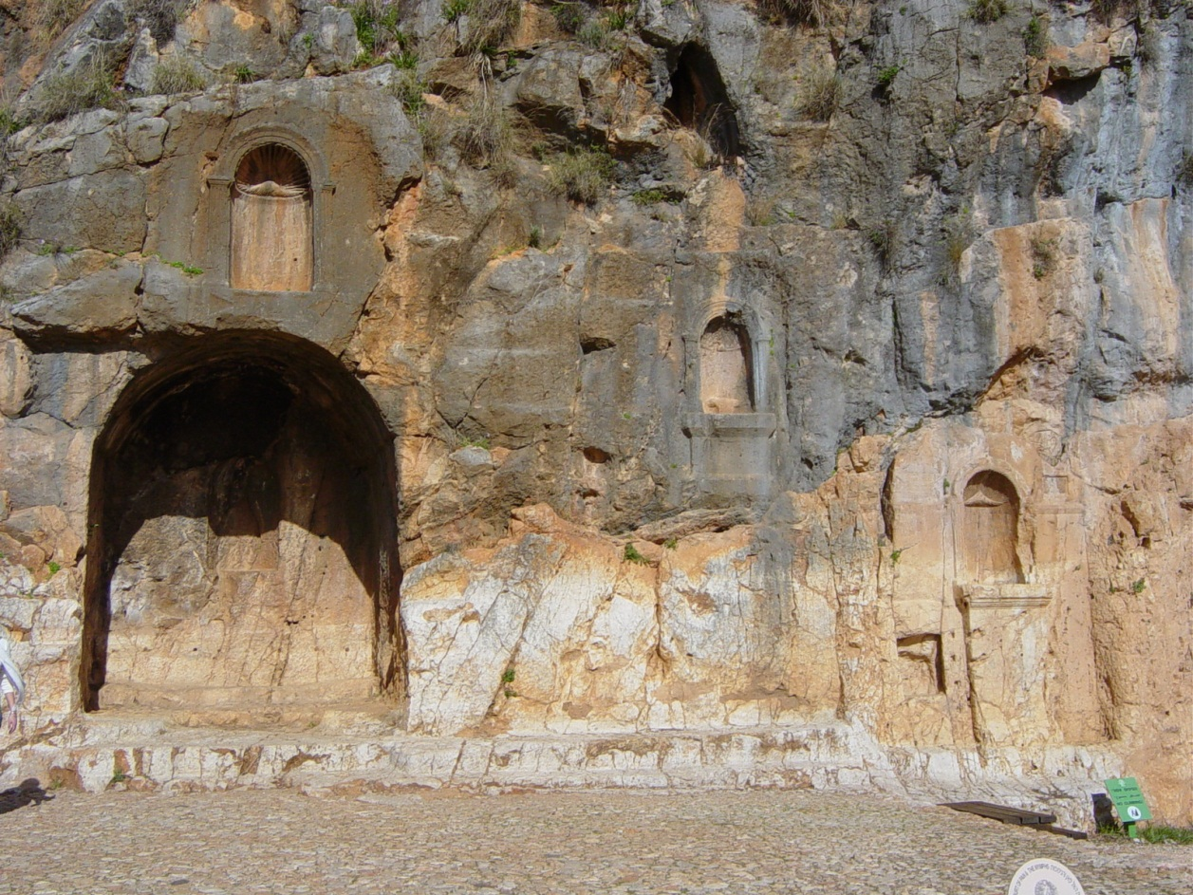
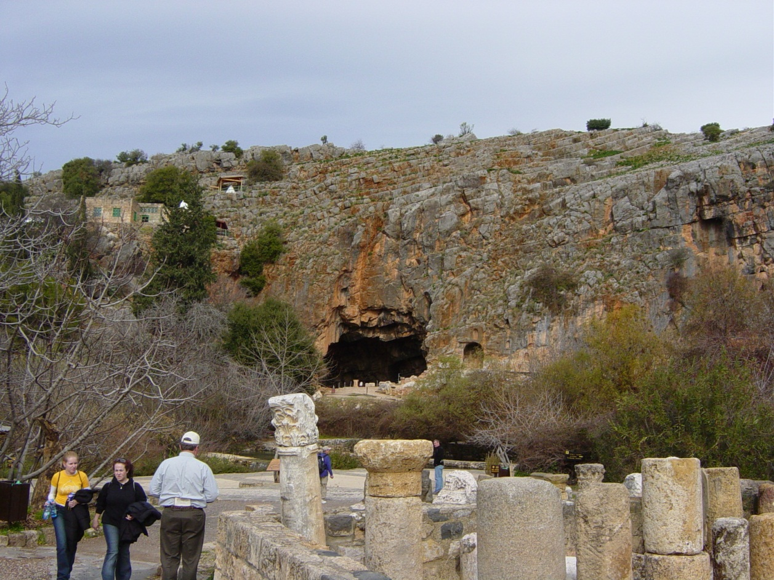
ديناميَّات الكنيسة
قال يسوع: "أبني كنيسَتي، وأبوابُ الجَحيمِ لن تقوَى علَيها"
(متى 16: 18)

Slide 4
ديناميَّات الكنيسة
ما الغرض من الكنيسة؟
كيف يجب تنظيمها؟
مَن يجب أن يقودها؟
ما نوعية النشاطات والخدمات التي ينبغي أن تكون فيها؟

Slide 5
فَهْمُ طبيعة الكنيسة والغرض منها
الكلمة المترجمة "كنيسة" في العهد الجديد هي الكلمة اليونانية "إكليسيا".
استخدام غير المسيحيين للكلمة (أعمال الرسل 19: 32، 41)
استخدام المسيحيين للكلمة (أعمال الرسل 13: 1)

Slide 6
فَهْم طبيعة الكنيسة والغرض منها
إكليسيا
استخدام غير المسيحيين
أعمال الرسل 19: 32
الكنيسة المحلية
أعمال الرسل 13: 1
الكنيسة الشمولية
أفسس 5: 25

Slide 7
الغرض من الكنيسة
"فاذهَبوا وتَلمِذوا جميعَ الأُمَمِ وعَمِّدوهُم باسمِ الآبِ والِابنِ والرّوحِ القُدُسِ. وعَلِّموهُم أنْ يَحفَظوا جميعَ ما أوصَيتُكُمْ بهِ".
متى 28: 19-20
بشِّروا الضالِّين
تلْمِذوا القديسين

Slide 8
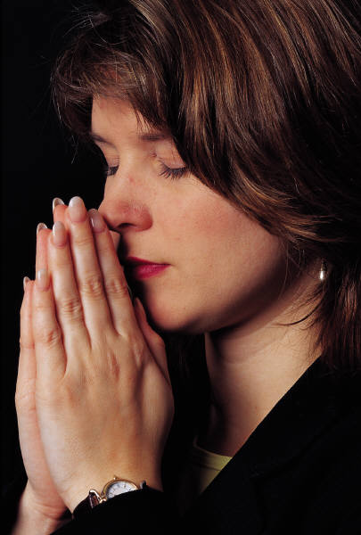
الاستعارات المستخدمة لوصف الكنيسة
جسد المسيح
عروس المسيح
هيكل الله
كهنوت الله
رعية الله

Slide 9
تعريفٌ للكنيسة
الكنيسة هي مجتمع حي من الأشخاص الذين يثقون بالمسيح يسوع، وهذا المجتمع منظَّمٌ ويخدم في وحدة ليحققوا في عملهم على المستوى الجماعي أربعة أغراض: العبادة، وبناء الحياة الروحية، والتبشير، والشركة الروحية.

Slide 10
Black

Slide 11
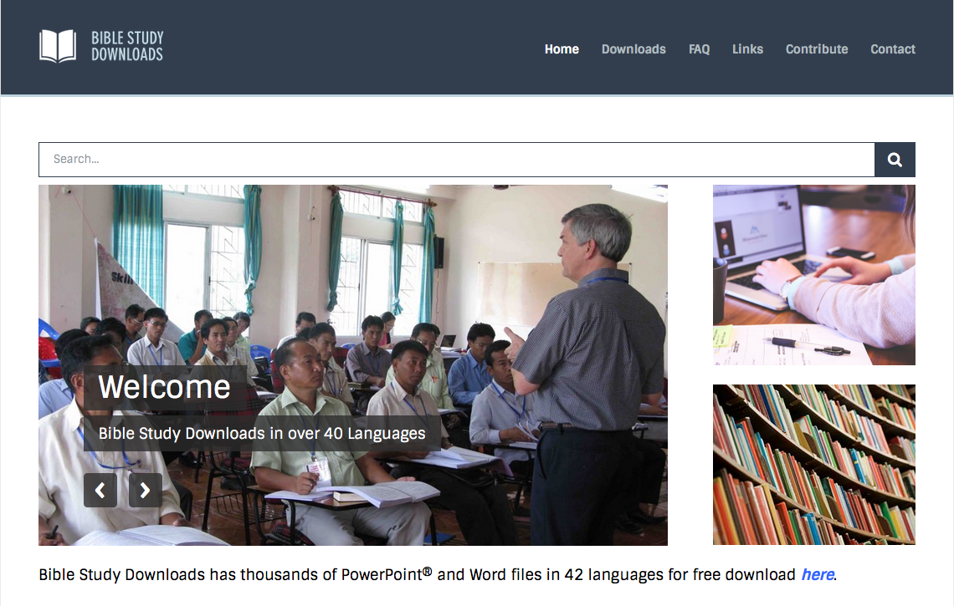
احصلْ على هذا العرض التقديمي مجانًا!
رابط "ديناميَّات الكنيسة" الإلكتروني على: BibleStudyDownloads.org
https://biblestudydownloads.org/resource/church-dynamics/
Notes:
ديناميات الكنيسة (القرص المدمج CD)

